Slide 1
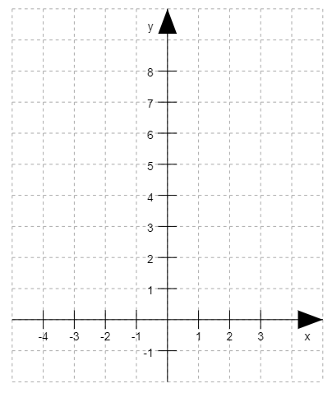
Die verschobene Normalparabel (1)
$$f(x)= x^{2}$$
Normalparabel
$$g\left(x\right)= x^{2}+2$$
Funktions-gleichungen
$$g\left(x\right)= x^{2}+2$$
$$f\left(x\right)= x^{2}±c$$
$$h\left(x\right)= x^{2}−1$$
$$f(x)= x^{2}$$
x | -3 | -2 | -1 | 0 | 1 | 2 | 3
$$y=x^{2}$$
9
4
1
0
1
4
9
Wertetabellen
x | -3 | -2 | -1 | 0 | 1 | 2 | 3
$$g(x)$$
Funktionsgraphen
11
6
3
2
3
6
11
x | -3 | -2 | -1 | 0 | 1 | 2 | 3
$$h(x)$$
8
3
0
-1
0
3
8
Der Faktor $±c$ verschiebt den Scheitelpunkt der Normalparabel. Dabei erfolgt die Verschiebung bei:
+ c um c Einheiten in positive y-Richtung,
– c um c Einheiten in negative y-Richtung.
$$h\left(x\right)= x^{2}−1$$
$$+2$$
$$−1$$

